Slide 1


Algorithmic Trader App
Un bref résumé

Slide 2


Table des matières
Vision et objectif
Caractéristiques de l’application
Source de données et schémas de base de données
Modèles
Interface

Slide 3
Vision et objectif
Offrir un produit qui facilitera l’accablante tâche de choisir dans quoi, et comment investir sur le marché boursier.
Utiliser des métriques quantitatives pour être au volant de ses décisions d’investissement.
Voir le résultat de ses investissements.

Slide 4
Caractéristiques de l’application
Recommendation d’actions
Prévisions de séries temporelles financières, et les tester (backtesting).
Tableau de bord sur les gains et pertes de l’utilisateur
Nouvelles, sentiments face à la compagnie.

Slide 5
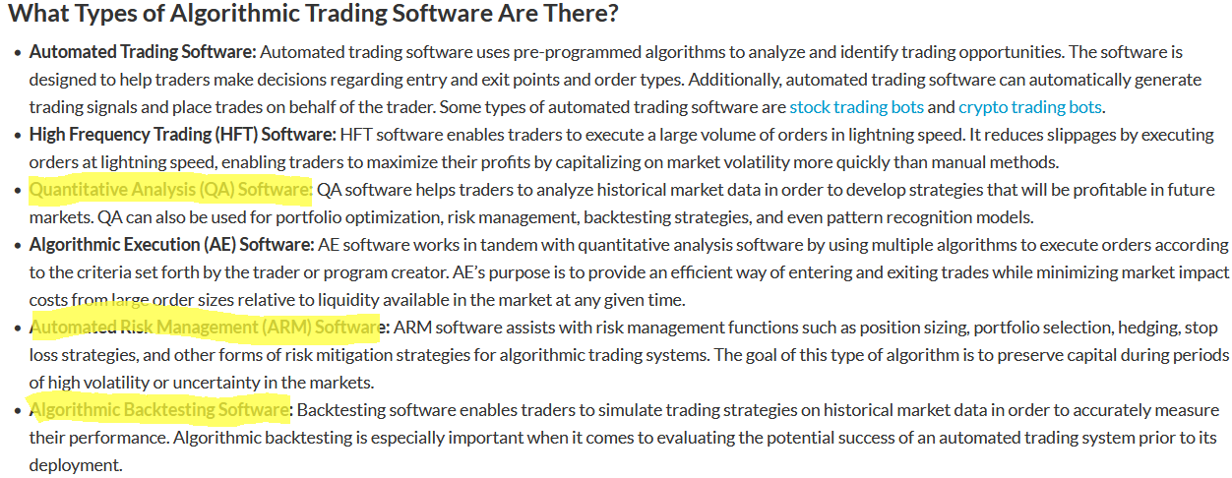
Types d’applications financières

Slide 6
Source de données
Yfinance (API Yahoo)
Données du marché (prix à l’ouverture, max/min durant une journée, prix à la fermeture, etc)
Données des états financiers (Price to book, price to sale, price to earnings, EBIDTA, profit brut, percentiles)

Slide 7
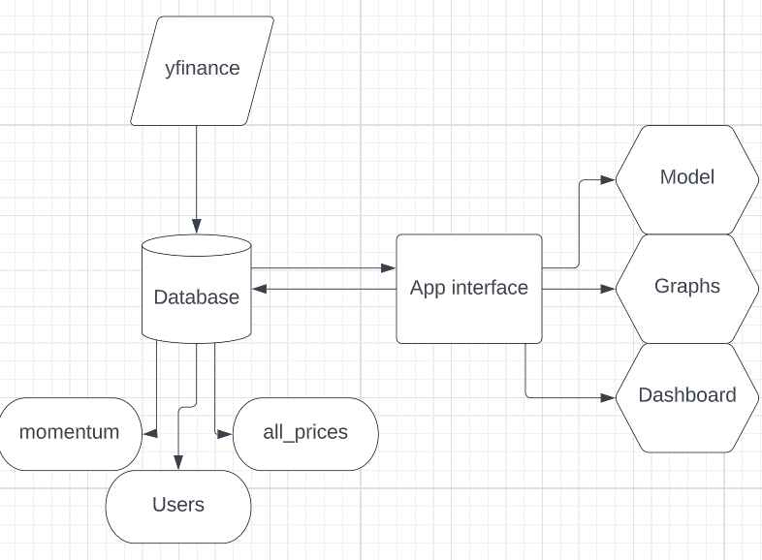

Slide 8
Modèles de prévision de séries temporelles
Bidirectional LSTM
ARIMA

Slide 9
Systèmes de recommandations
Random forrest
+ recherches

Slide 10
Interface
Créer son profil ou se connecter
Graphiques et actions recommandées
Prévisions
Tableau de bord

